Slide 1
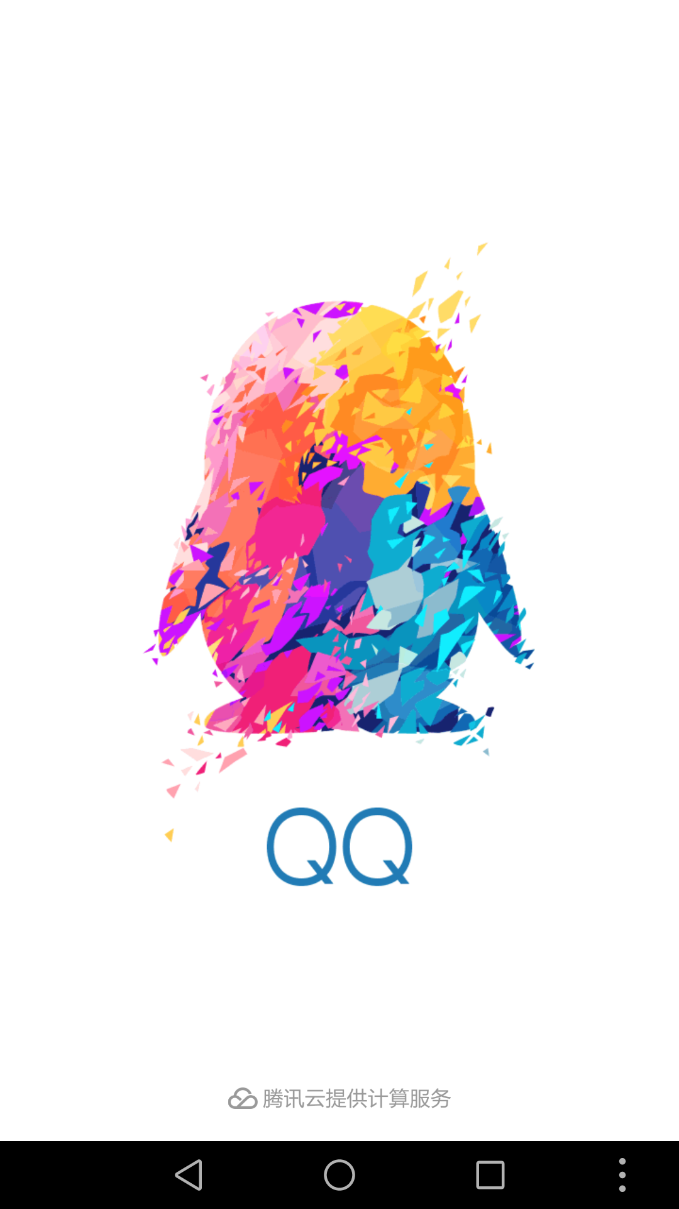
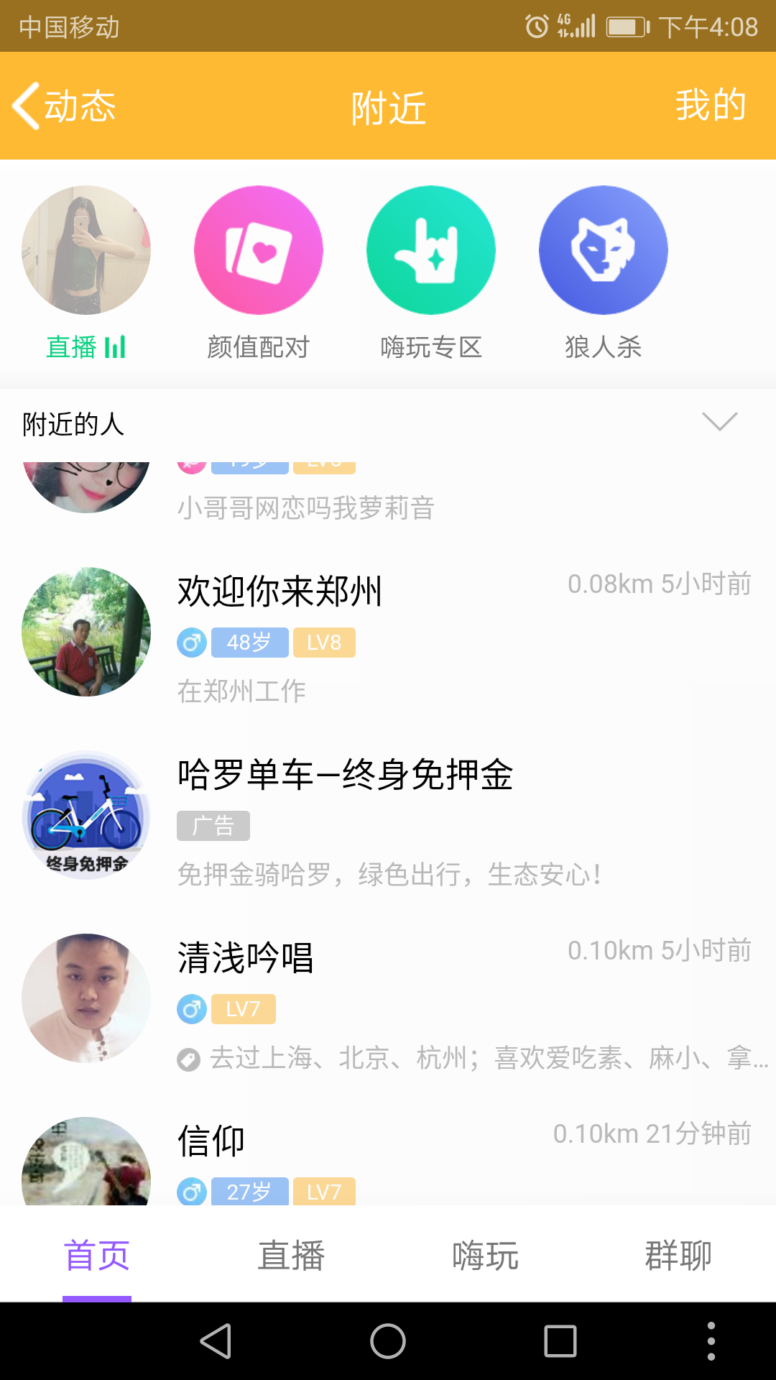
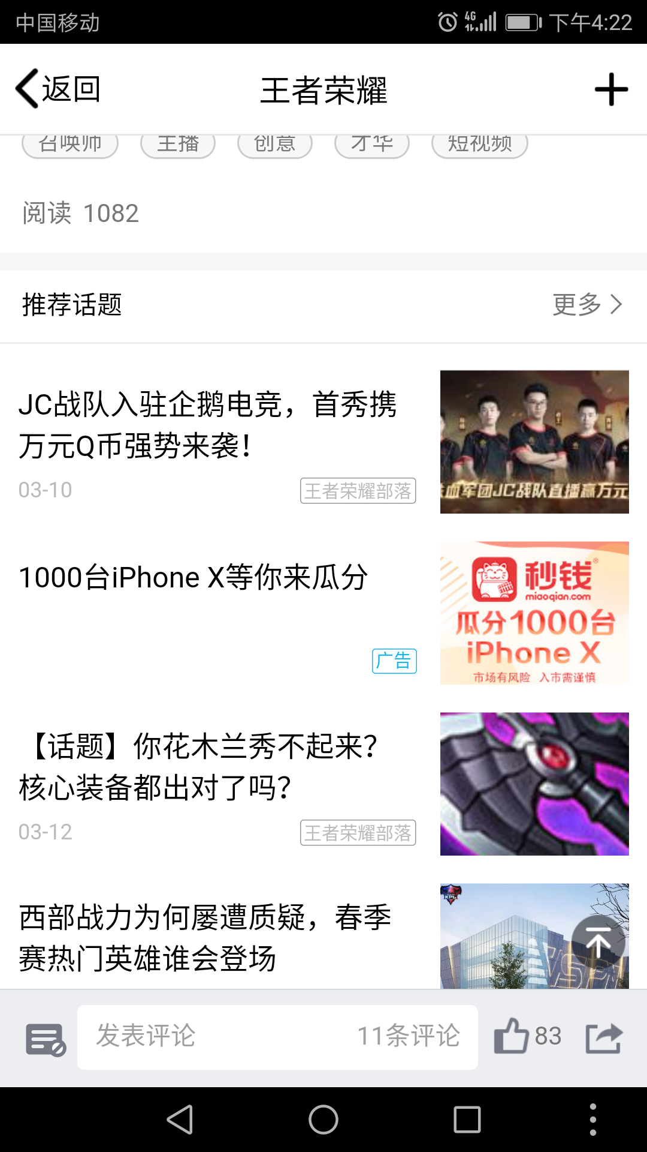
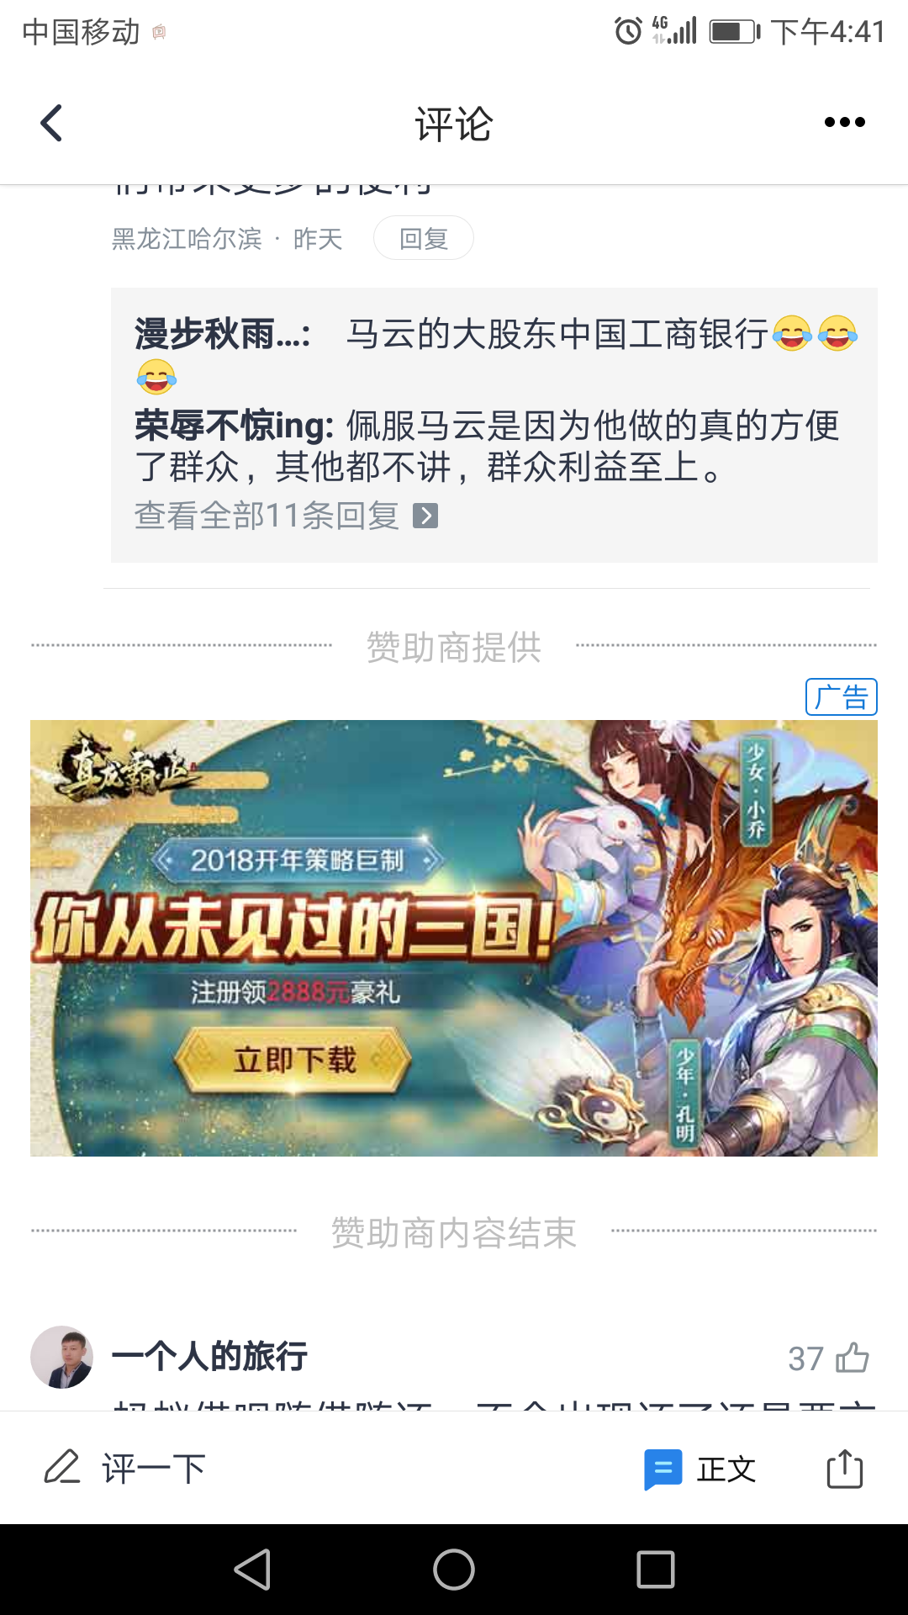
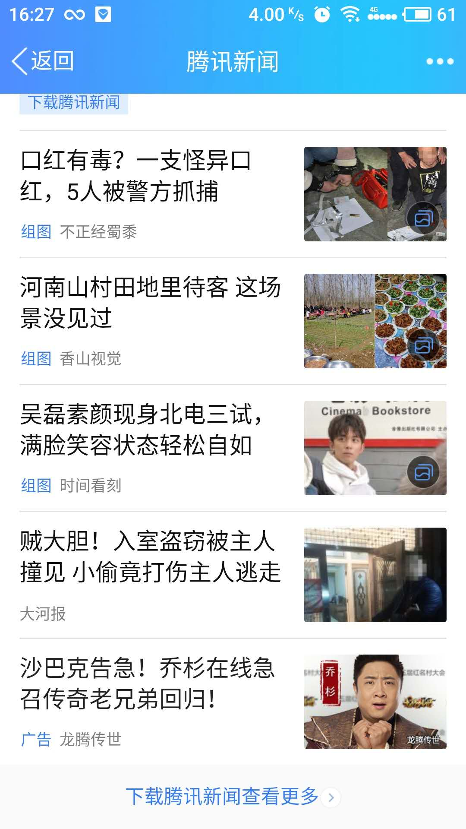
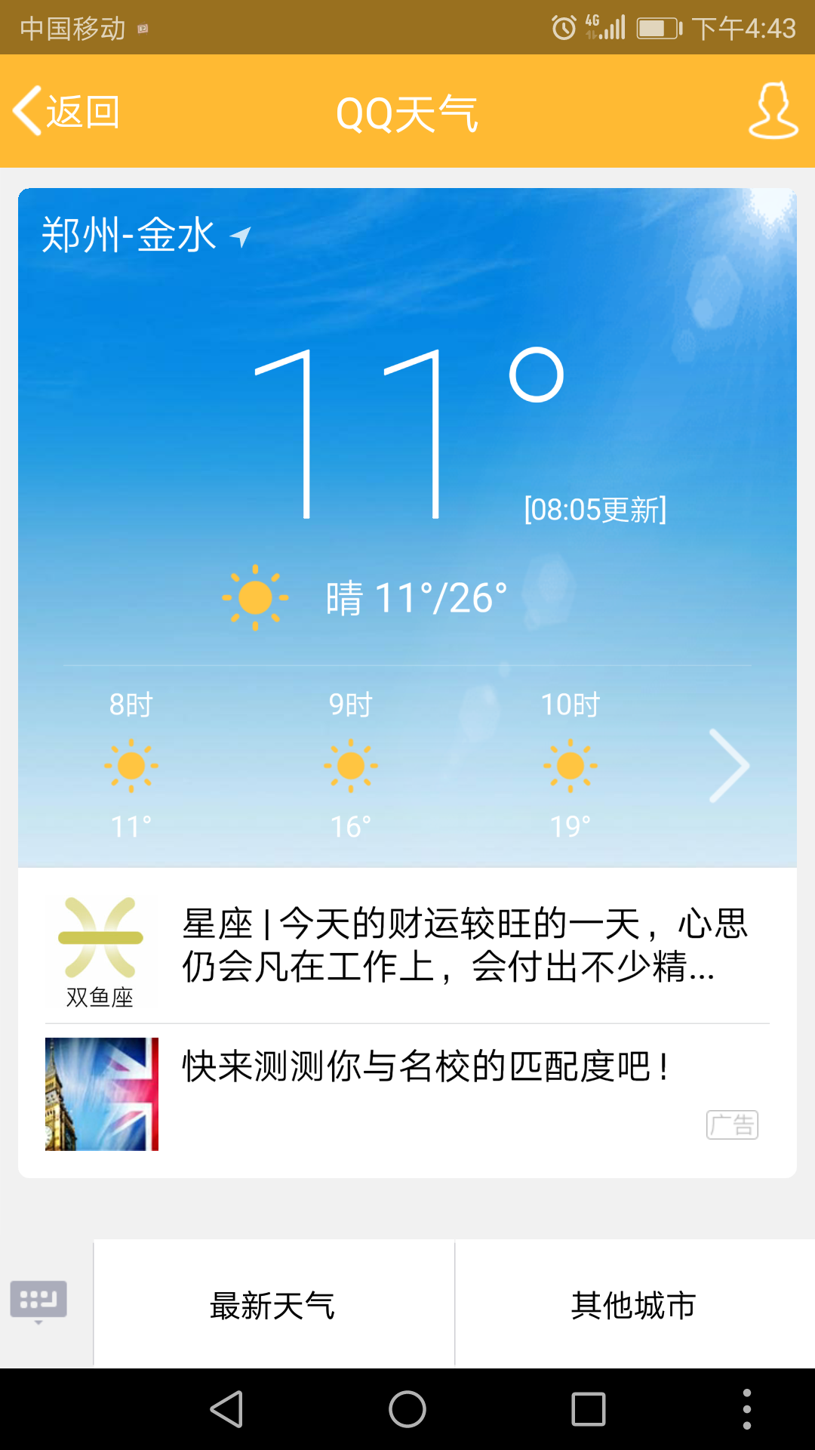
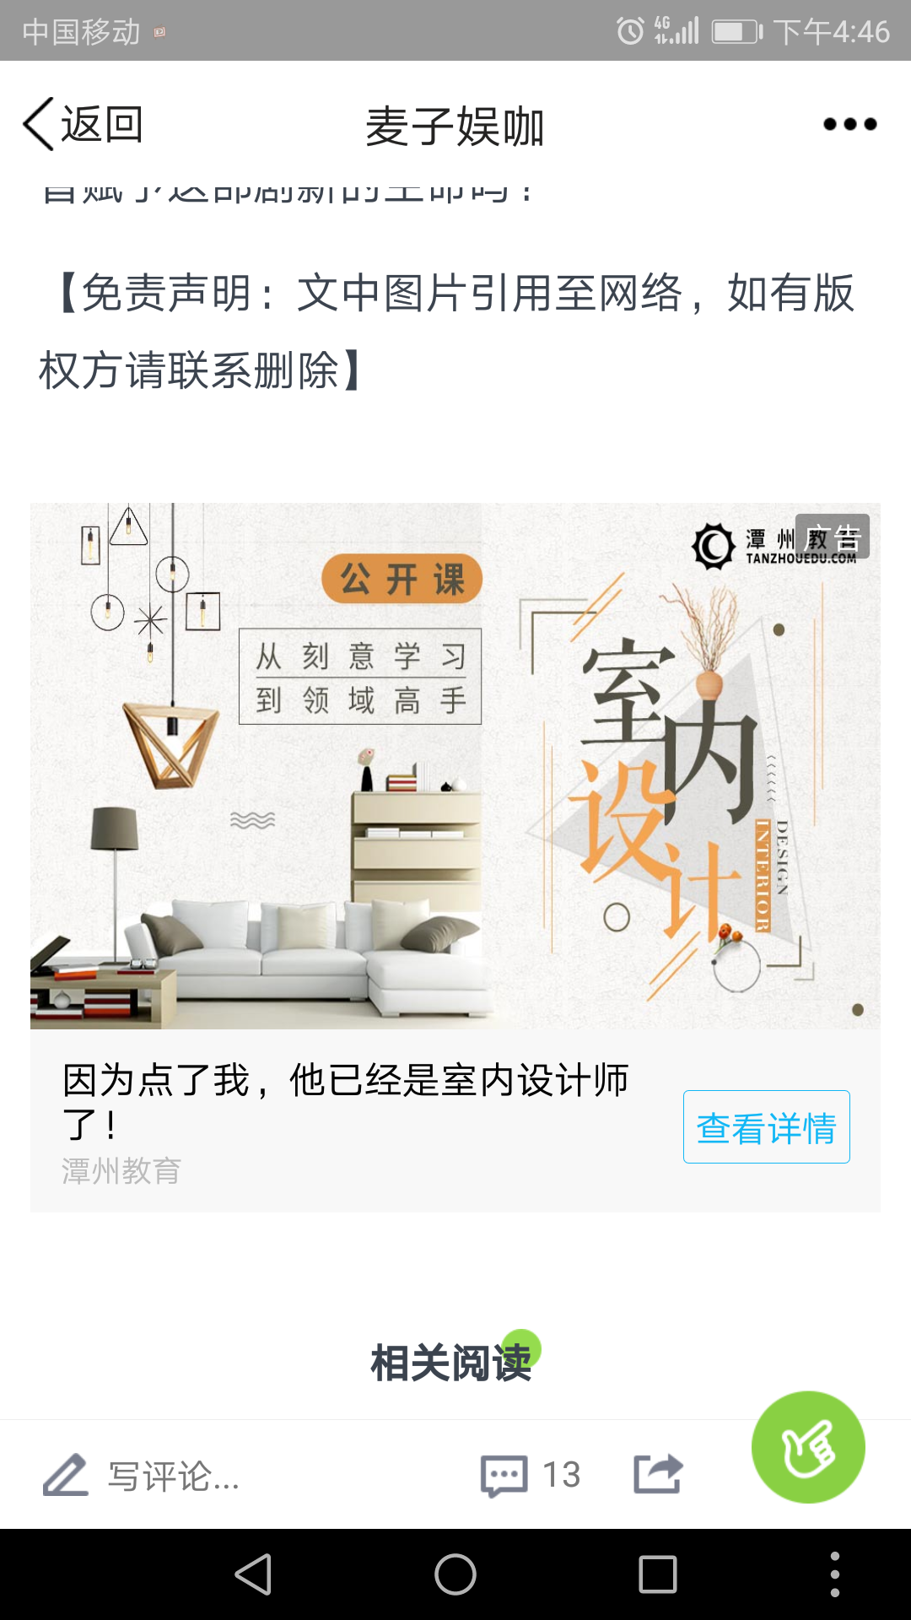
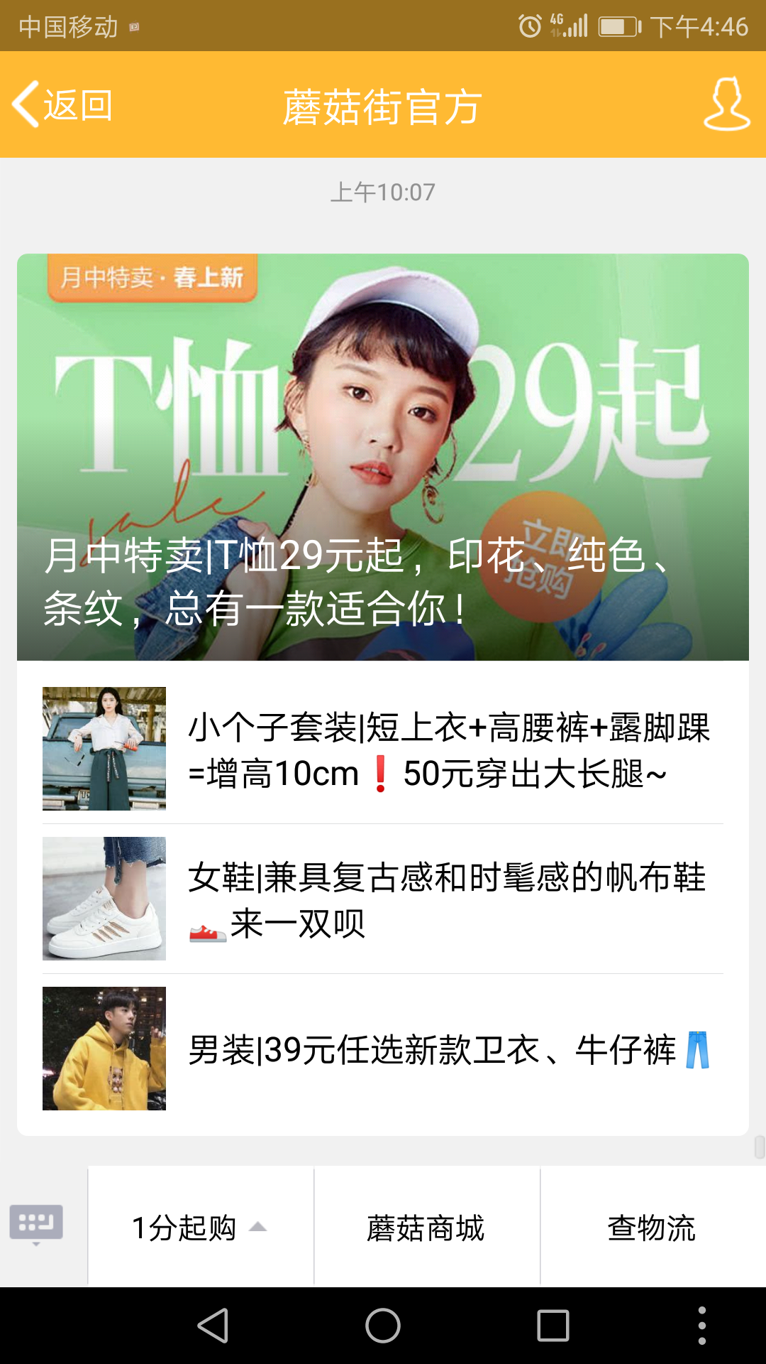
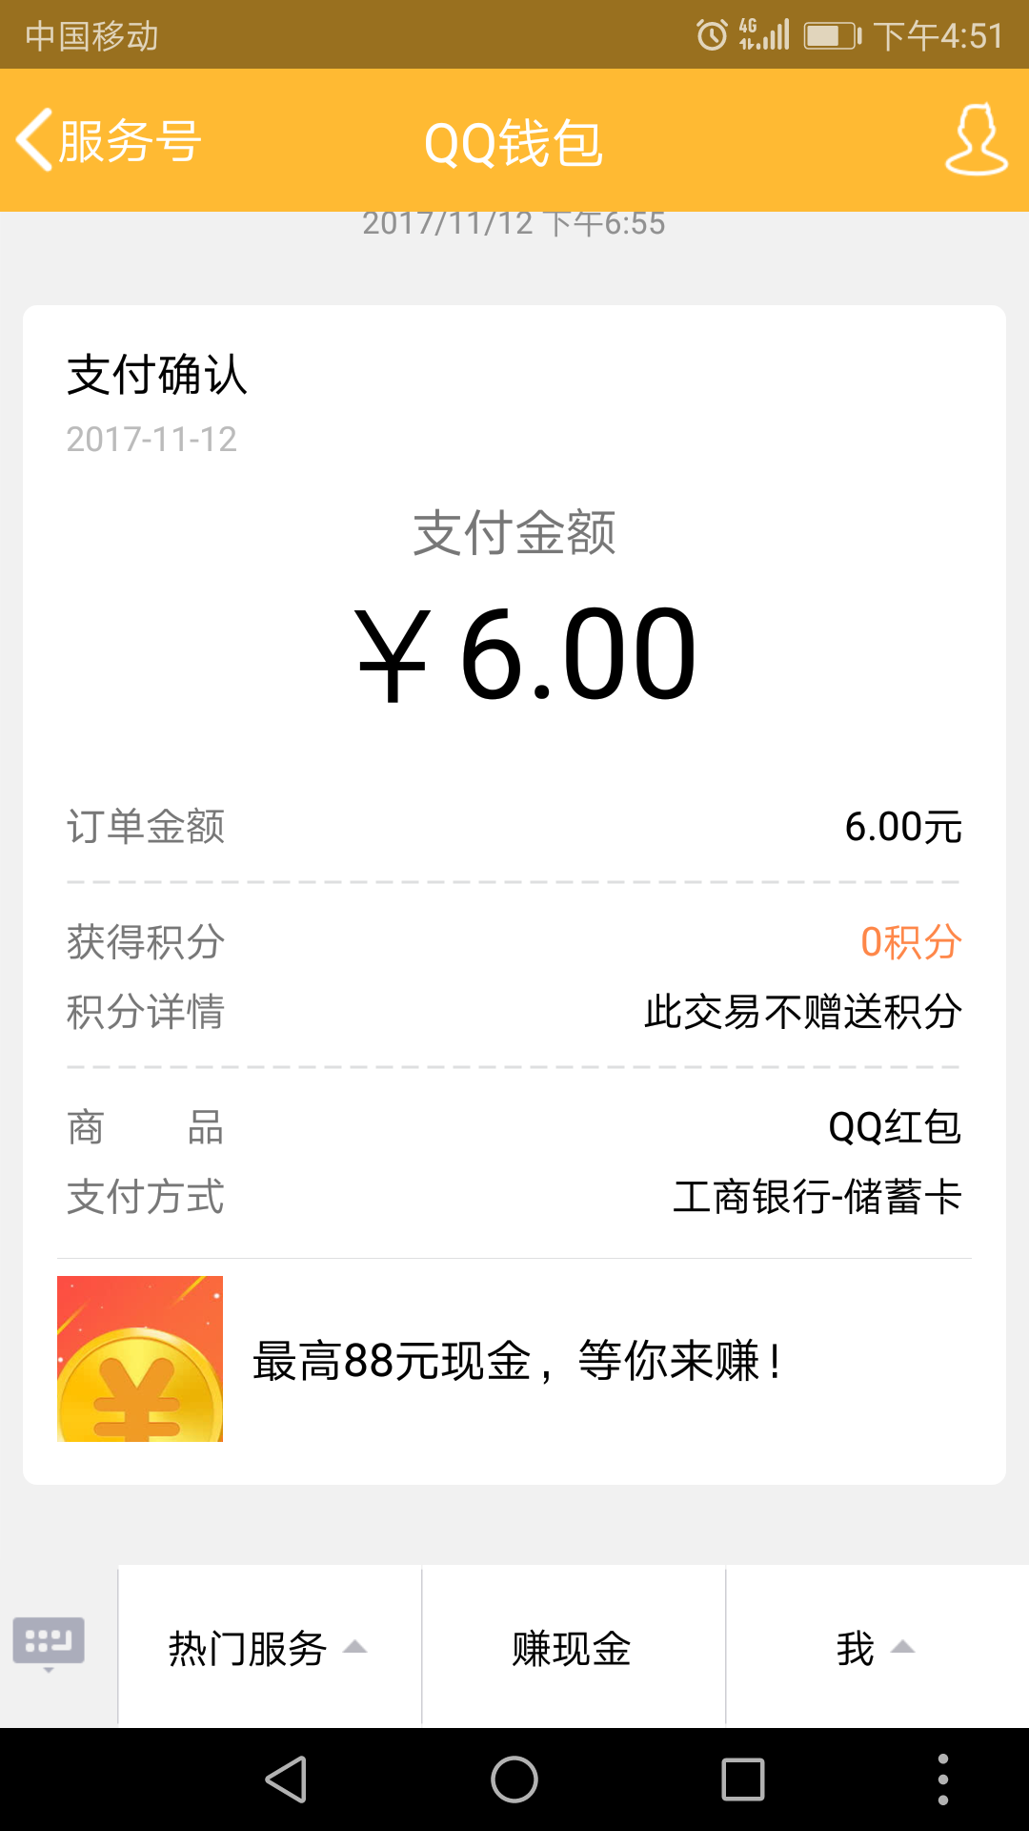



什么是QQ客户端广告
QQ月活跃账户数达到 8.43亿，整体最高同时在线帐户数达2.72亿。
基于腾讯海量用户行为数据和跨屏帐户体系，
QQ客户端广告可以支持人群属性标签、LBS、场景定向等多种灵活、精准的人群触达方式，
是适用于移动应用下载、电商购买、品牌活动等多种广告目标的原生社交广告。
QQ客户端广告展现形式
广告形式 · 附近的人
广告特色
社交属性明显
覆盖年轻用户
用户质量度高
性价比高
行业推荐
对电商、酒店、旅游门票、汽车、运动、生活服务等本地生活或社交属性明显的行业较为合适
广告形式 · 兴趣部落
广告特色
① 与拥有共同兴趣标签的QQ实现了关联和打通，形成兴趣聚合的生态特点
② 大同手Q微信双平台
③ 30岁以下人群占比85%
行业推荐
对酒店、旅游门票、汽车、运动、生活服务等本地生活或者社交属性明显的行业较为合适
广告形式 · 腾讯新闻插件底部
广告特色
广告位置明显
偏新闻资讯类
行业推荐
游戏、教育、金融及一些资讯类行业使用较多
广告形式 · QQ今日热点
广告特色
广告位置明显
偏新闻资讯类
行业推荐
游戏、工具、教育、金融及一些资讯类行业使用较多
广告形式 · QQ天气
广告特色
广告位置明显
篇新闻资讯类
点击率高效果佳
行业推荐
电商、旅游、教育
、金融行业使用较多
广告形式 · QQ看点
广告特色
类新闻资讯
用户体验佳
蓝海优质流量
TIPS
电商、旅游、教育、金融、娱乐、汽车、房产、文化等行业使用较多
广告形式 · 购物号
广告特色
① 4.2亿关注用户，日均用户活跃量2.3亿
② 一个用户4天只能收到官方推送的一条消息
TIPS
自带购物属性的特点非常适合电商及金融广告主
广告形式 · 钱包小尾巴
出现场景
账户信息变动即会收到提醒消息；
白名单准入机制，金融类暂不支持P2P行业投放
TIPS
因和钱包场景匹配度高，金融类广告投放效果最佳
预约您的专属广告营销顾问
客户咨询热线
留下您的联系方式，我们的客服将与您联系，免费咨询
联系我们，了解更多服务及产品信息
您的姓名（必填）
您的电话（必填）
400—005—9966
立即预约

